Slide 1
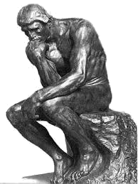

世界遺産巡りの旅
タージ・マハル（インド）
ロダン・パソコン・スクール（脳トレクイズ）
写真が5か所変化するので見つけてくださいね！
タージ・マハルは亡き妻のためにムガール帝国の第五代皇帝シャー・ジャハーンが建てた総大理石のお墓です。
正面からの外観はもちろん、霊廟内のありとあらゆるところが左右対称になっており、その造形美が見所です。また近くで見ると、白い大理石に彫られたレリーフや、象嵌細工の繊細な装飾が施されています。
愛妻のために、これほどまで壮大で美しいお墓を作った皇帝の悲しみに思いを巡らしてください。
クリックして問題へ進んでください。

Slide 2
１
２
３

Slide 3

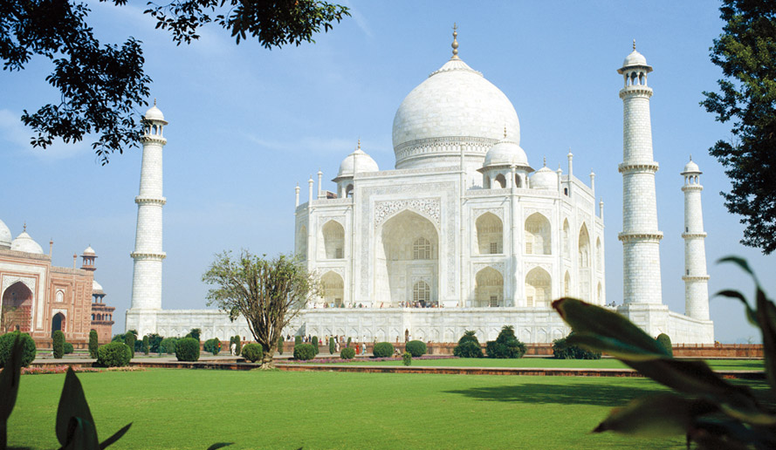




5つの変化が始まります。クリックすると次の画面に進みます。

Slide 4
終 わ り
タージ・マハルの観光はいかがでしたか？
ロダン・パソコン・スクール
現れた変化は5つです、全部わかりましたか？
分からなかった人は分かるまでチャレンジしてね！！
再チャレンジはＥＳＣキーを押してください
次いで「スライドショー」「最初から」をクリックしてください。

